Slide 1
Проект «Tower Defense»
Объяснение механик в виде презентации

Slide 2
Основная механика
На карте происходят «волны» каждые 30 секунд, когда выходят враги и пытаются пройти карту, если они делают это, у игрока отнимается хп, при потери всех хп игрок умирает
Задача игрока строить башни, с помощью которых можно убивать врагов, чтобы переживать волны

Slide 3

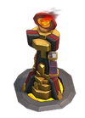
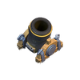

Типы башен
Золотая шахта. Приносит золото для покупки башен и улучшений
Башня моментально убивает случайного соперника раз в несколько сек. Эффективна против големов.
Мортира. Стреляет анимированным снарядом, который бьет по области, не наносит урон воздушным юнитам
Арбалет. Стреляет во врага

Slide 4
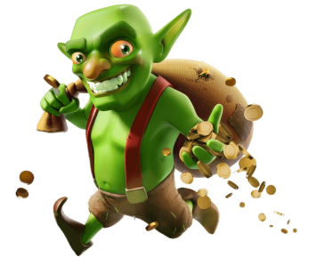
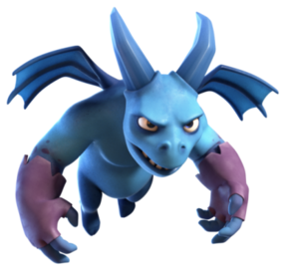

Типы врагов
Гоблин. Стандартный тип врага, просто бежит
Миньон. Не получает урон от мортир, летит быстрее всех
Голем. Много хп и урона, движется медленнее, против него с большим шансом срабатывает башня убийца

Slide 5
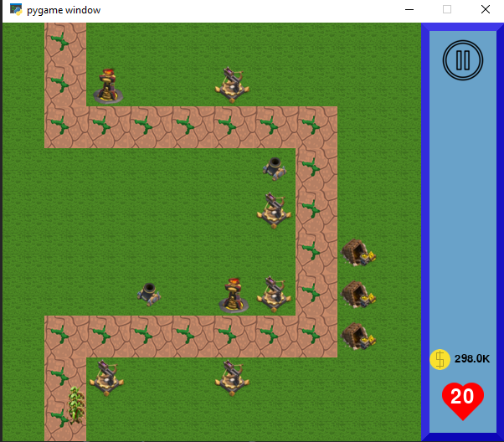
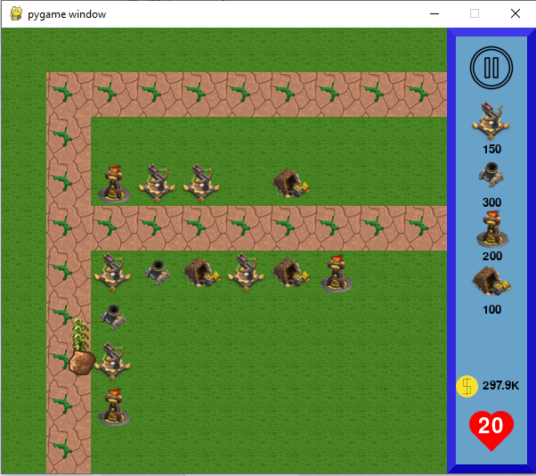
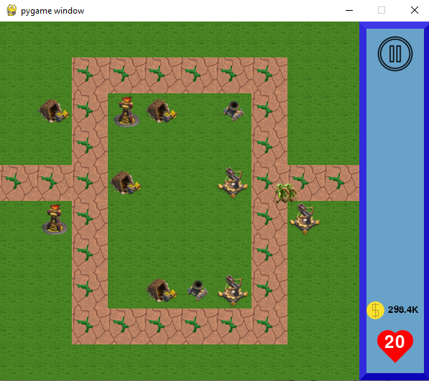
Карты
Карта 1
Карта 2
Карта 3

Slide 6


Постановка и действия с башнями
При выборе свободной клетки травы рядом с дорогой, появляется список башен, их можно покупать за монеты, вырабатываемые золотыми шахтами.
При выборе существующей башни ее можно улучшить, чтобы усилить характеристики. Или удалить(деньги не возвращаются)

